Slide 1
电商
账号13951227244密码123456或111111

Slide 2
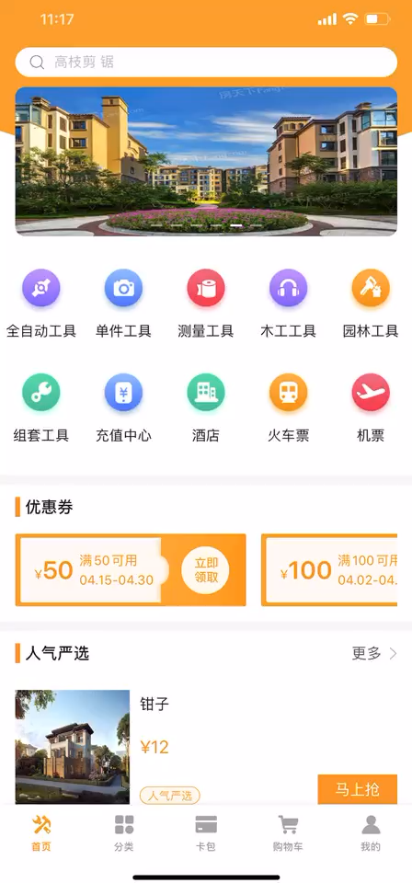
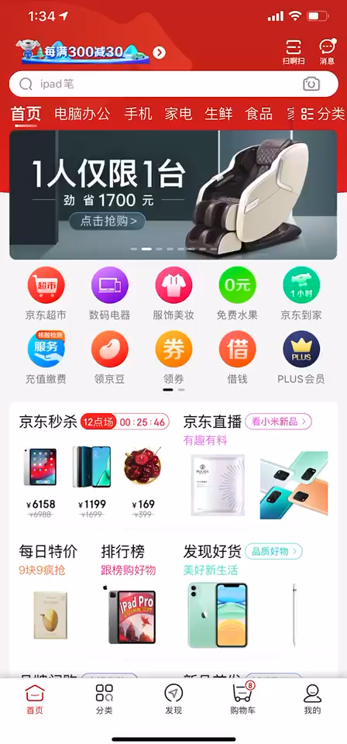
Banner上滑时能做成右边
那种吗（左右都是视频）
未登录情况下点击分类区域
的酒店、火车票、机票闪退
已改

Slide 3

视频
首页分类点进去到分类商品列表页面，左滑右滑有点混乱
没看懂逻辑，应该可以依次左滑右滑展示对应状态下的商
品，现在只能点击切换状态
在综合状态下左滑应该是回到上一页面首页
这个和分类模块共用一个界面 二级分类做的是滑动的
具体 综合 价格 筛选 等是不滑动的 做成滑动的会有
滑动冲突 而且滑动切换的时候 会和价格 筛选弹出层间
有冲突 你看下淘宝的界面 也是只能点选不能滑动 这个是
逻辑问题 有冲突无法解决

Slide 4
前台显示相同商品是后台删除数据没有清除缓存
商品规格前台和后台规格不对应

Slide 5
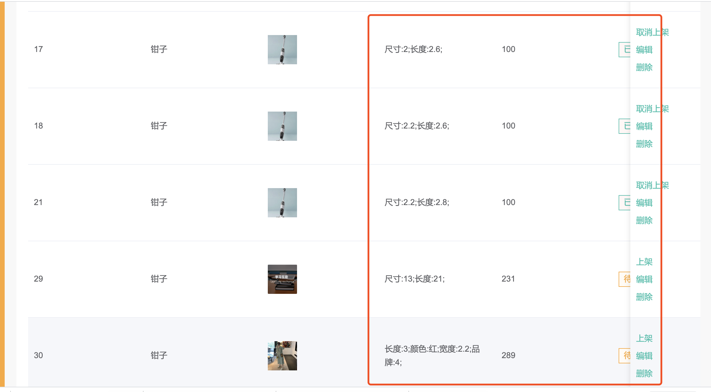
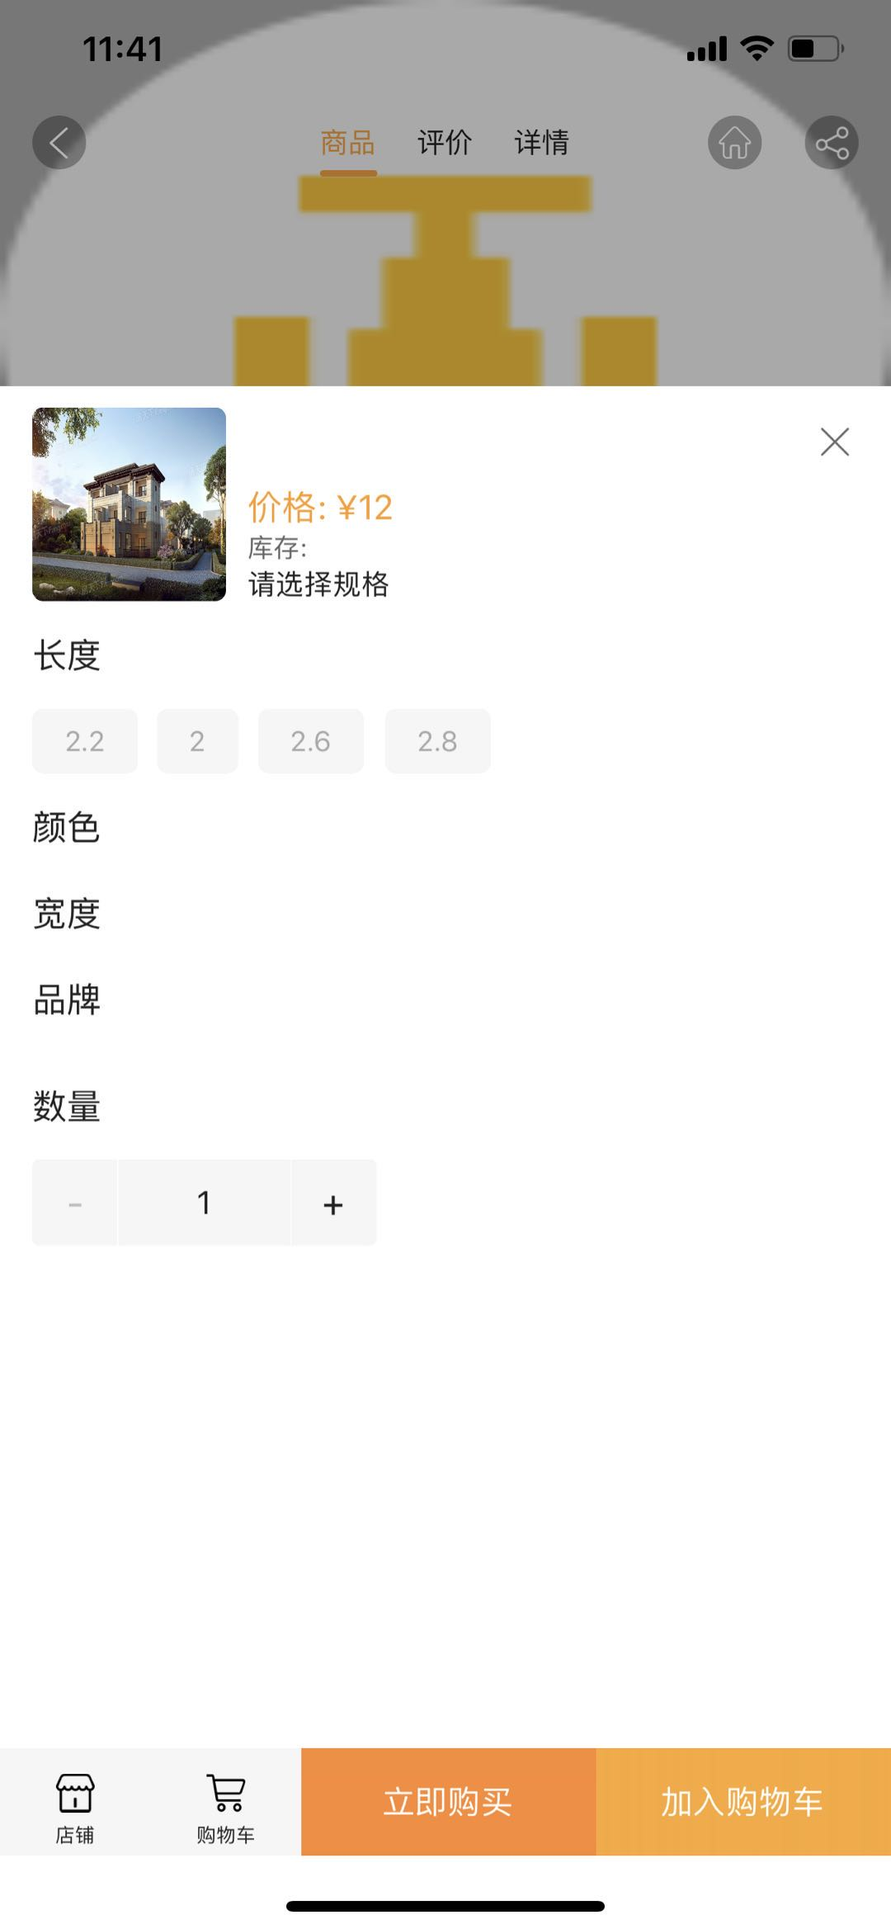
商品规格和后台不对应，库存足时app显示灰色

Slide 6
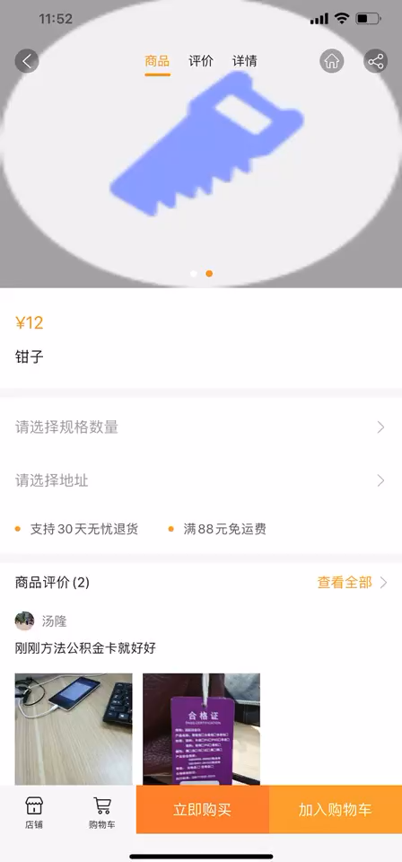
视频
无规格可选，点了规格后价格应该不变，现在点了显示0.00

Slide 7
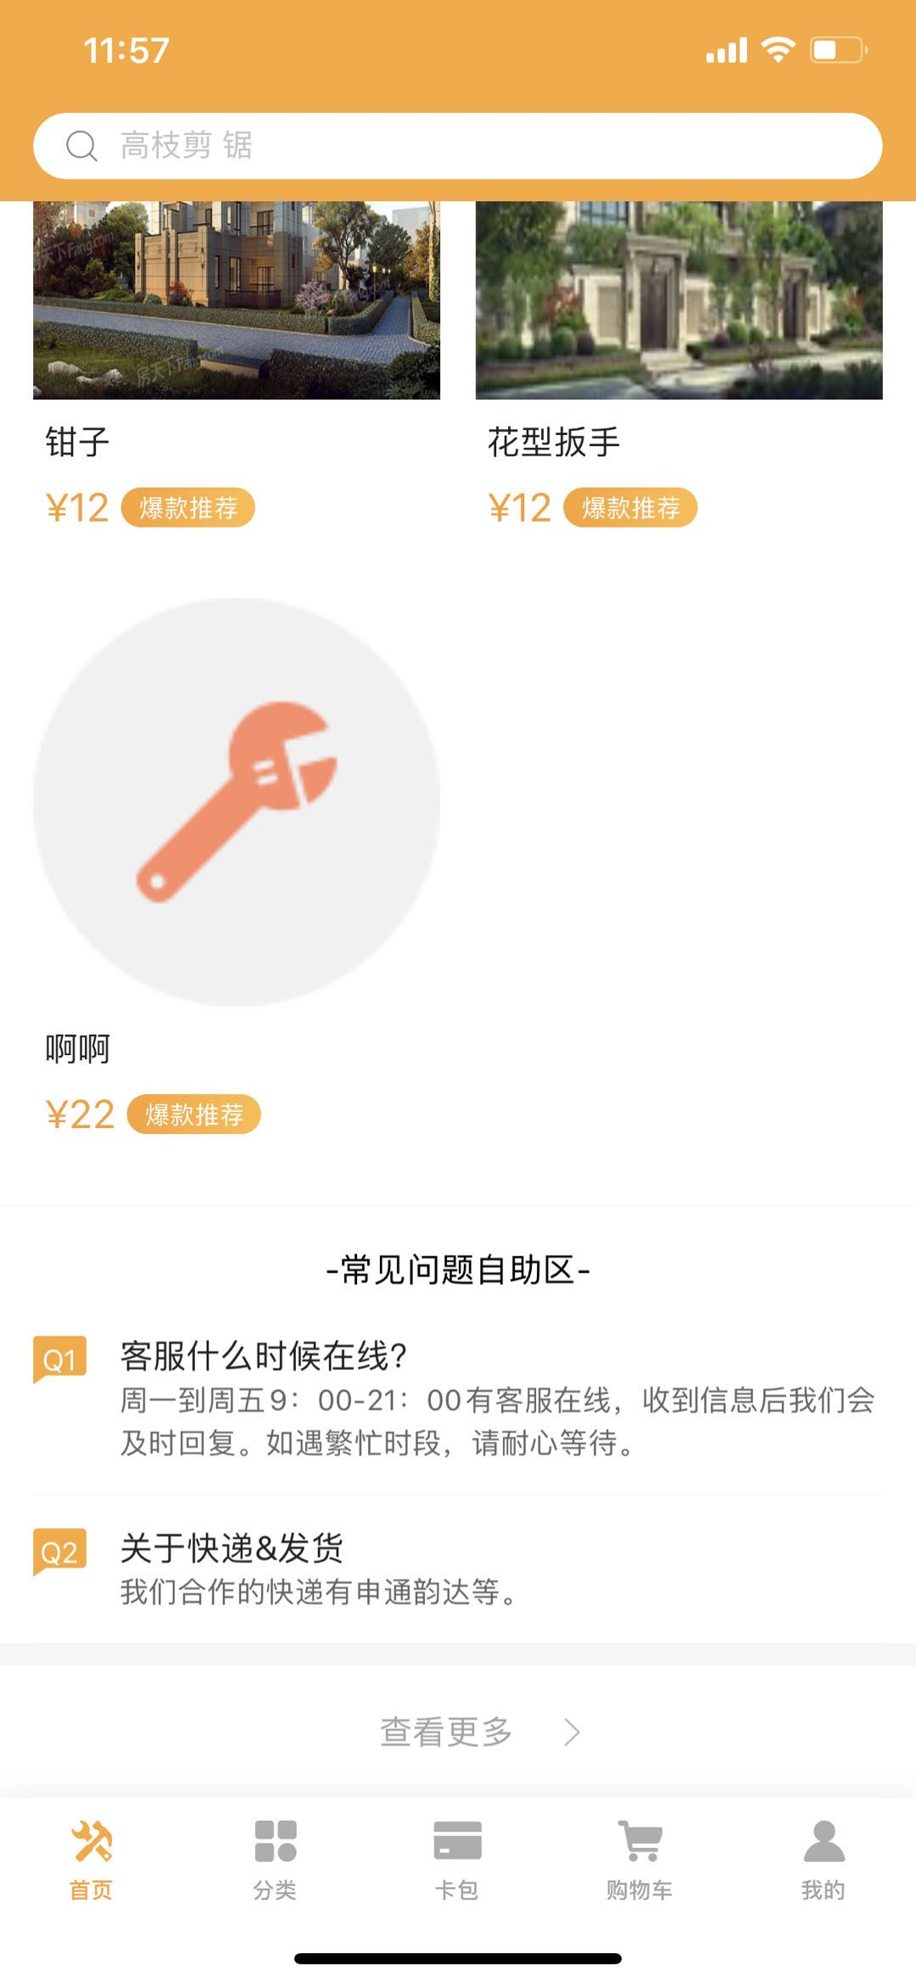
底部tab首页图标需要修改，蓝湖有
商品列表和常见问题自助区之间没有分割块
常见问题和查看更多中间是条分割线不是分割块
已改

Slide 8
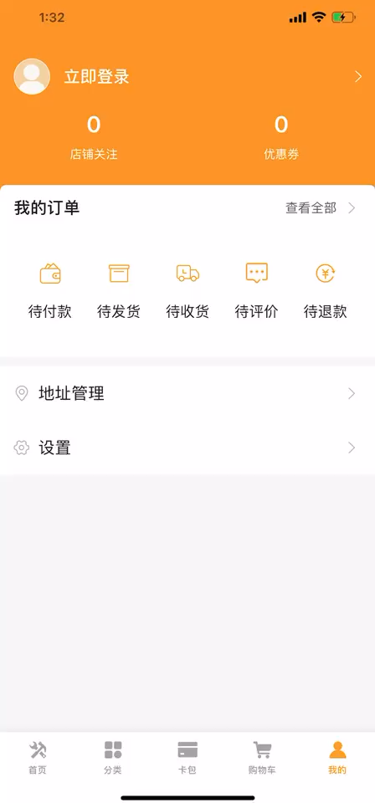
视频
未登录情况点击店铺关注和优惠券闪退
已改

Slide 9

导航栏加个分割线
从店铺商品点进去到商品详情，底下tab栏应该去掉
分享点击出弹窗后点击微信朋友圈等没反应
分享暂时缺少三方账号没有改 其他两个问题已改

Slide 10
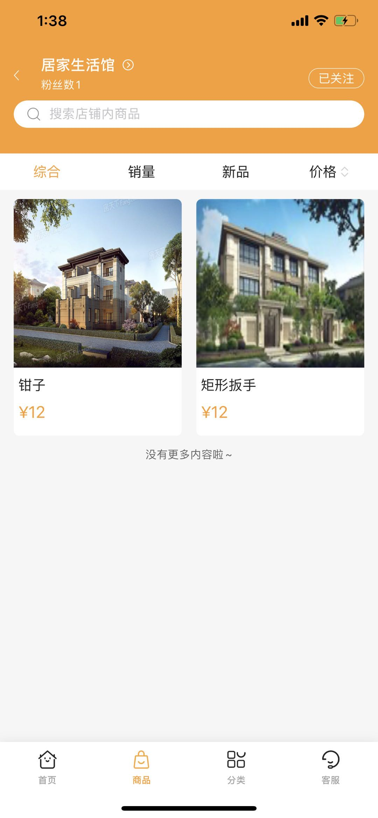
店铺名右边的箭头点击没反应
已改

Slide 11
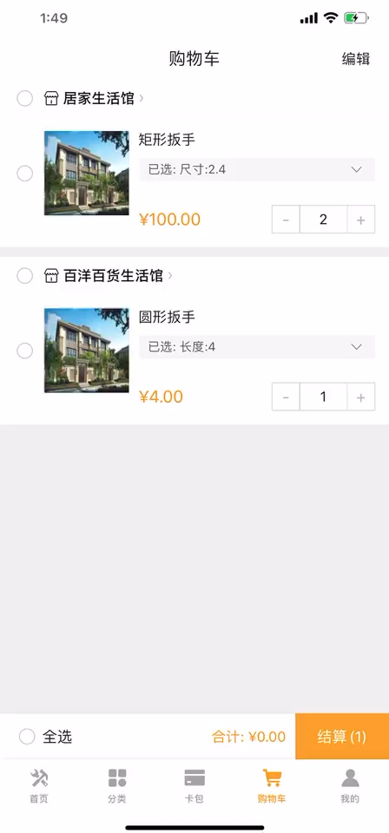
视频
购物车修改规格 价格没有跟着改

Slide 12
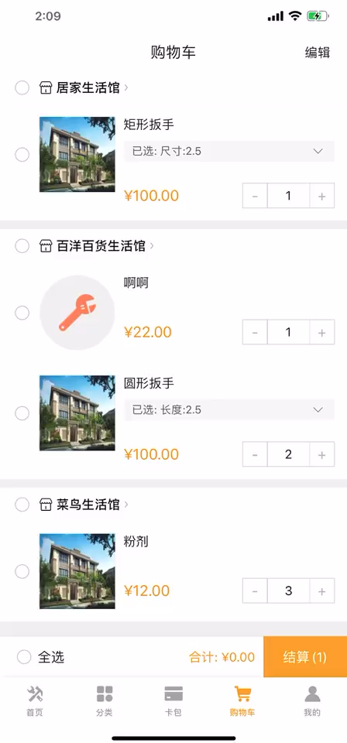
视频
购物车结算过的商品还在购物车中

Slide 13
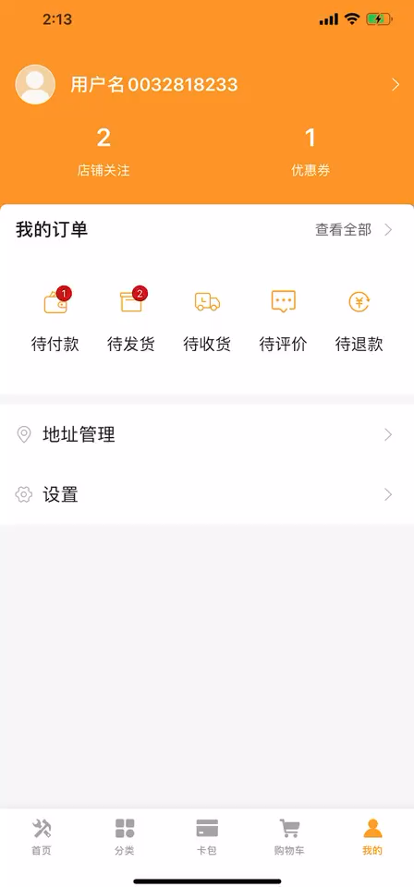
视频
修改个人中心保存后再进来应该展示已经填好的

Slide 14
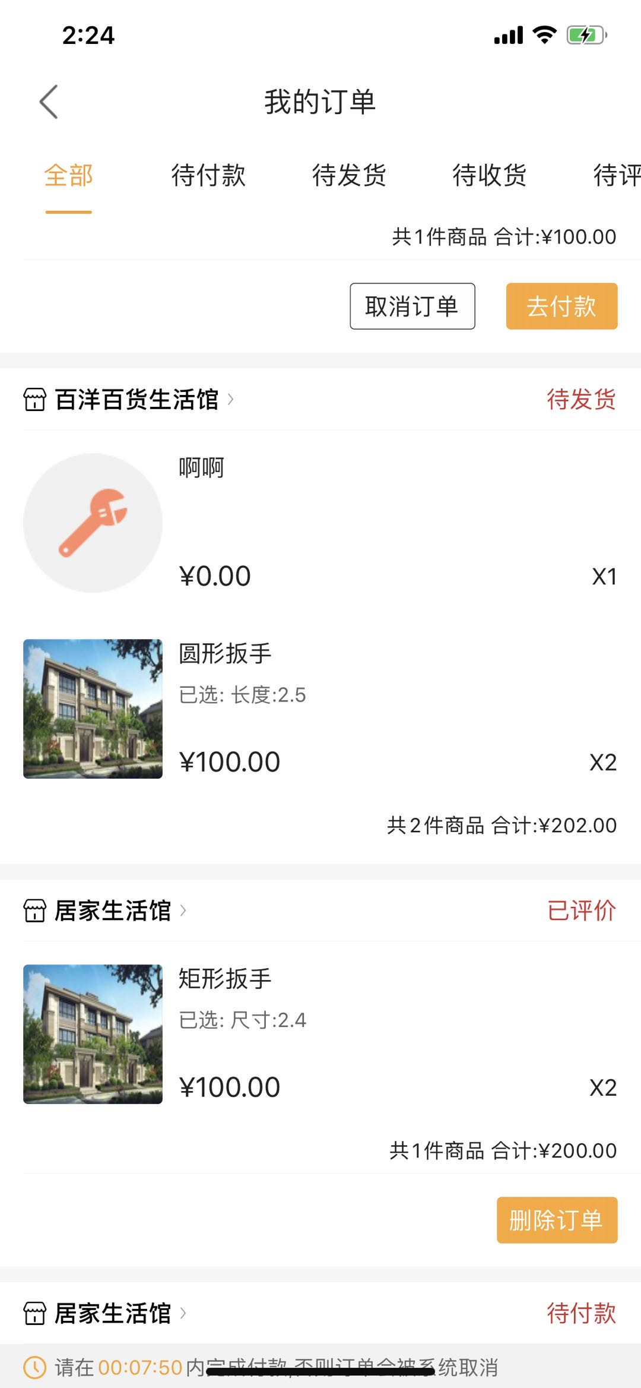
全部订单：最新操作的订单应该排在前面
点击订单再次购买没反应
店铺名点击没反应，订单详情的店铺名点击也没反应

Slide 15
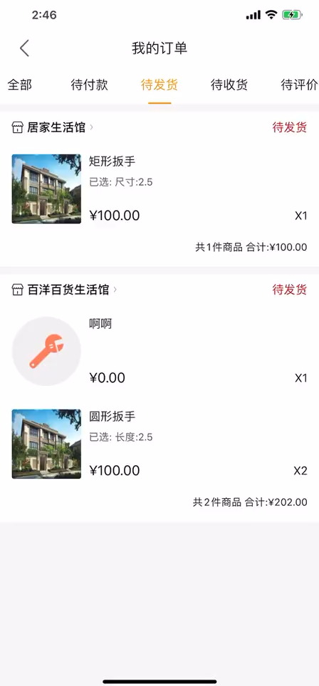
视频
第二个订单商品价格应该显示我所选规格对应的价格，现在展示0.00，
实际应该展示22，我用了张满50可用的优惠券，前台显示满50-50，
实际只减了20
然后退款的时候应该退优惠后的金额，现在退的是原价

Slide 16
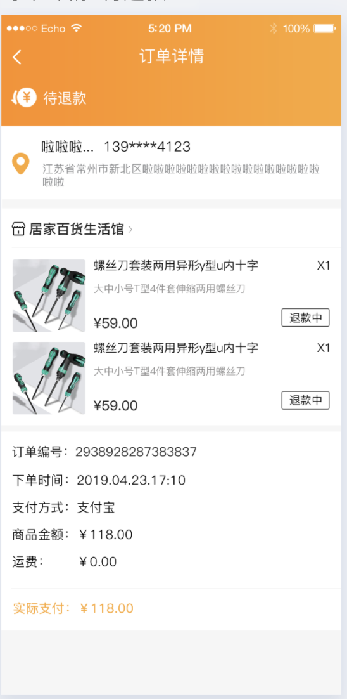
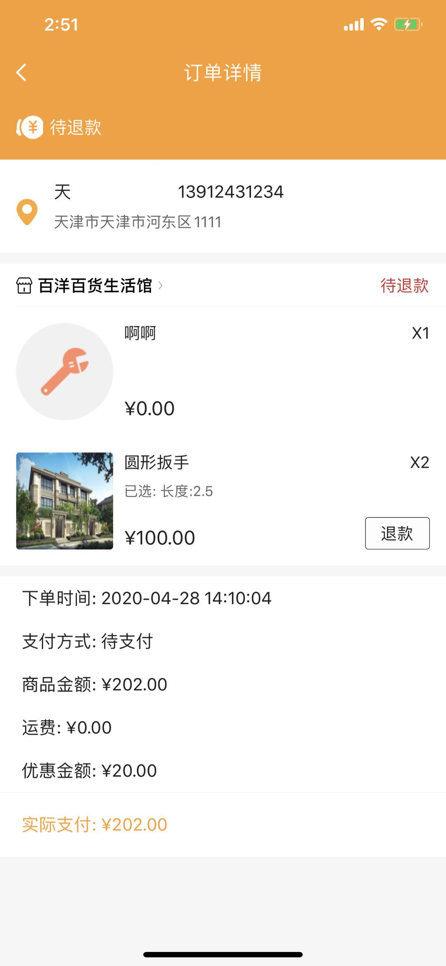
右图订单详情店铺名右边的状态可以去掉
待退款应该像左图这种显示
后台同意退款前台没有退款成功，不知道
是前台还是后台的问题

Slide 17
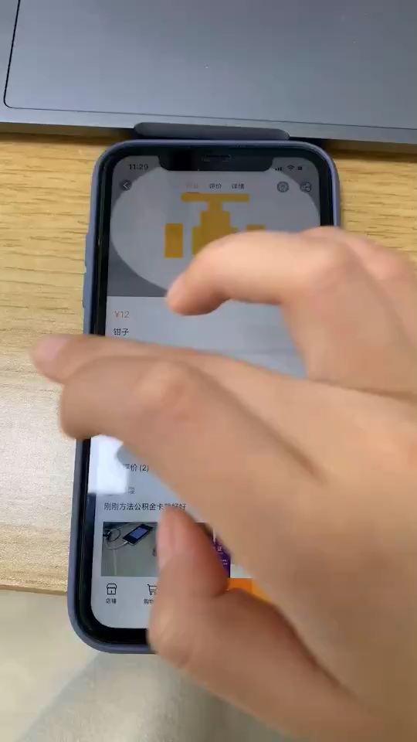
（视频）
首页底部按钮不见了

Slide 18
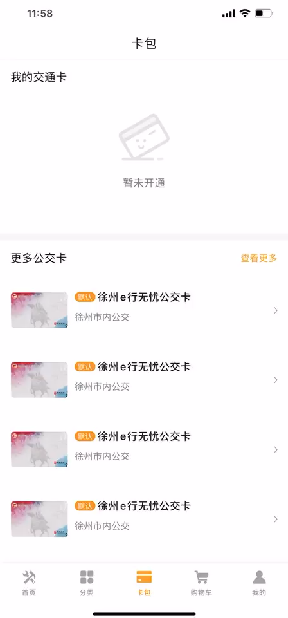
卡包（视频）：
已开通卡区域暂无开通卡，还是能点击进入卡详情然后显示的是未开通的详情样式
点击更多卡包进入的卡详情显示的是已开通的详情样式，点击查看更多无反应
点击开通公交卡金额不对应 应该是70。支付的时候是50。支付不了
已开通的卡 点击充值没有开卡费显示

Slide 19
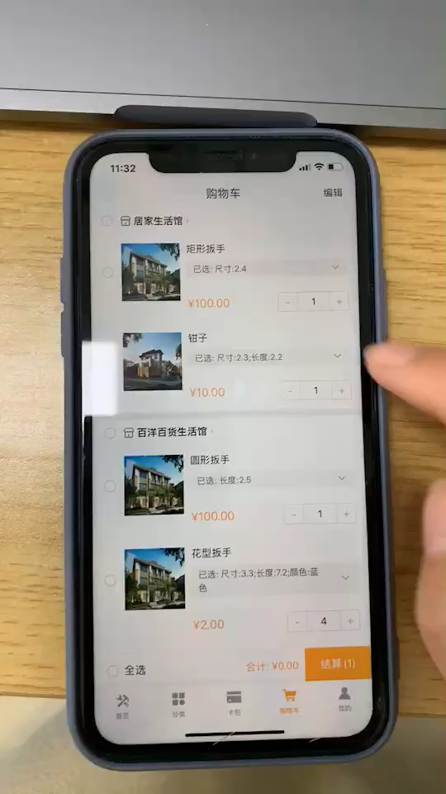
（视频）
闪退问题

Slide 20
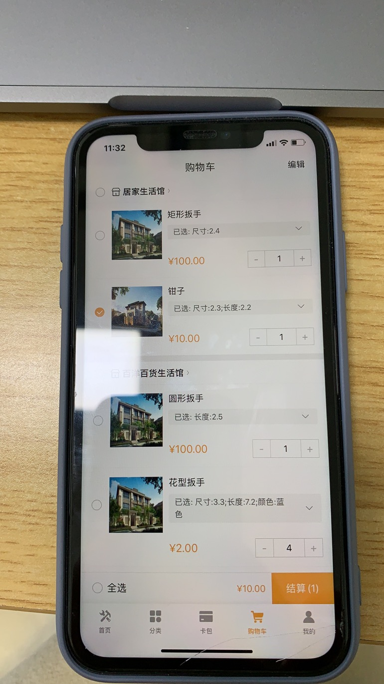
购物车
没有库存应该选不了不能结算

Slide 21
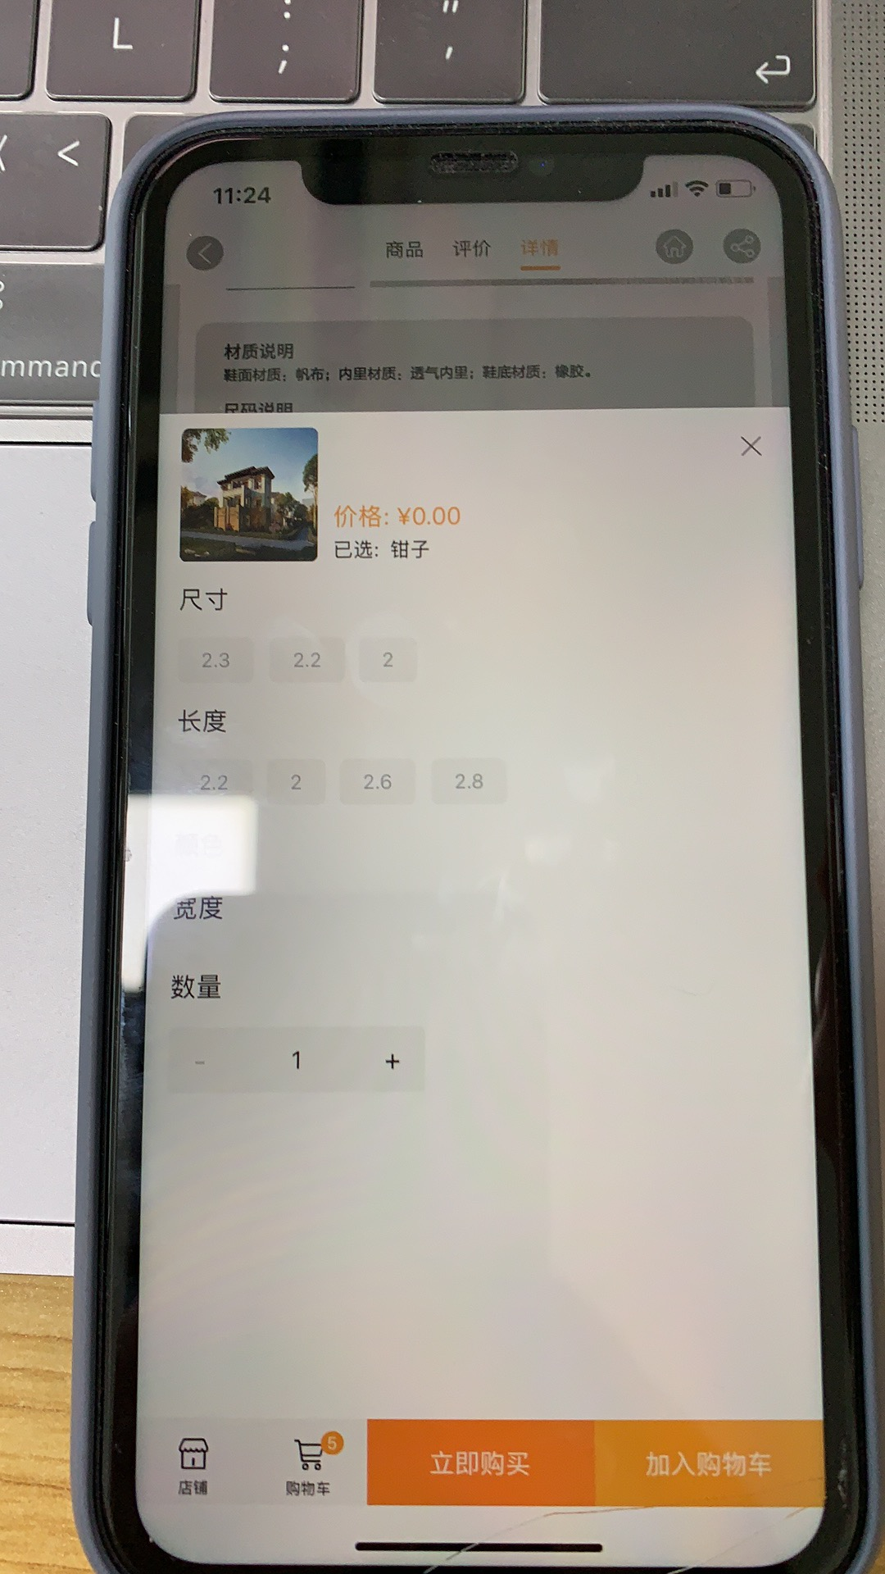
选择规格
无规格可选，点了规格后价格应该不变，现在点了显示0.00

Slide 22
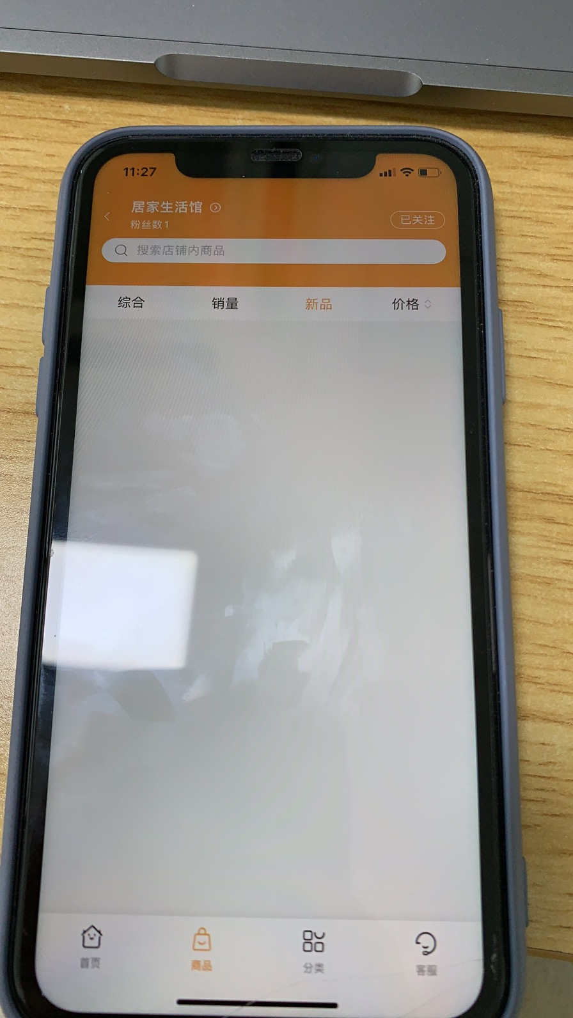
无商品加个空状态样式

Slide 23
回收
账号13951227243密码123456或111111

Slide 24
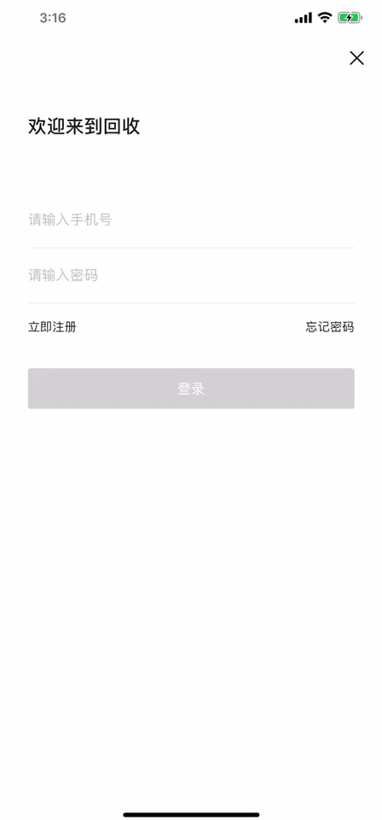
视频
像这种初始化灰色按钮的页面，在最后一个信息输完最少位数时自动高亮显示
而不是点一下才高亮
已改

Slide 25
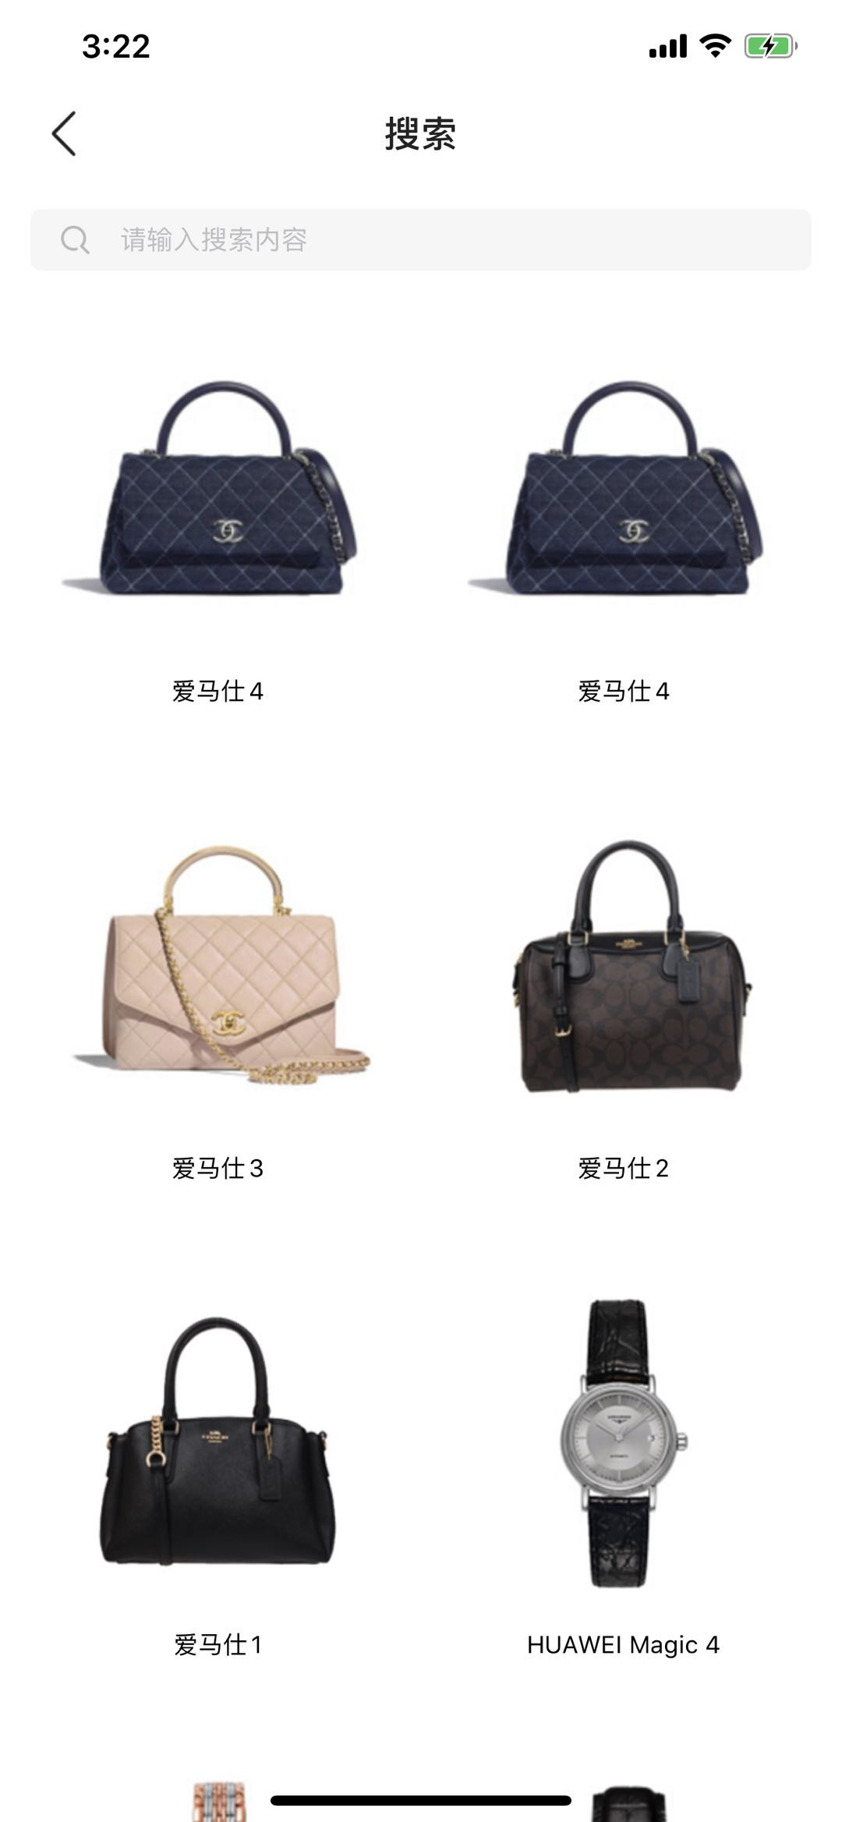
搜索页面搜索条样式保持一致
禅道上面有 这个界面属于新的需求 延期处理

Slide 26
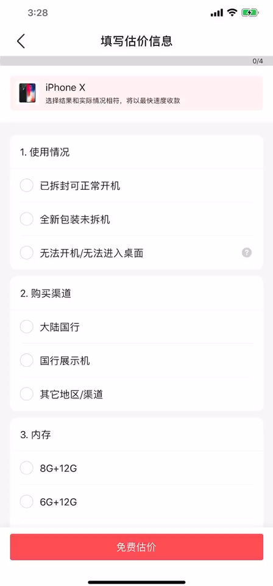
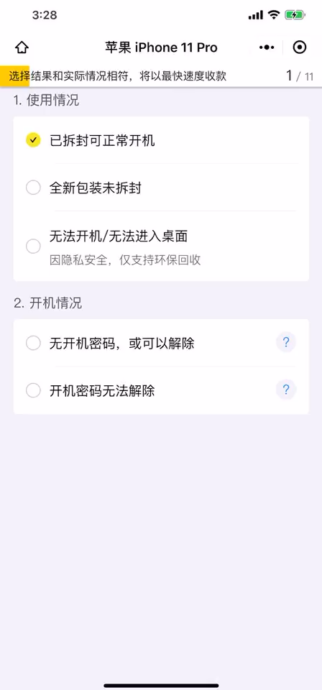
视频
填写估价信息可以向右图那样
自动上滑，不需要手动向上滑
已改

Slide 27
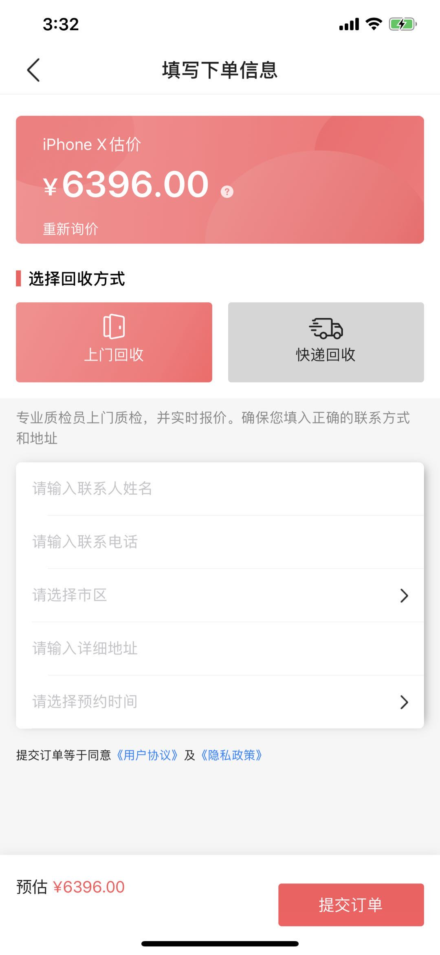
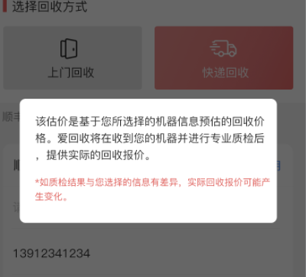
这个问号点击出这个弹窗
底部价格和提交订单按钮没有上下对齐
已改

Slide 28
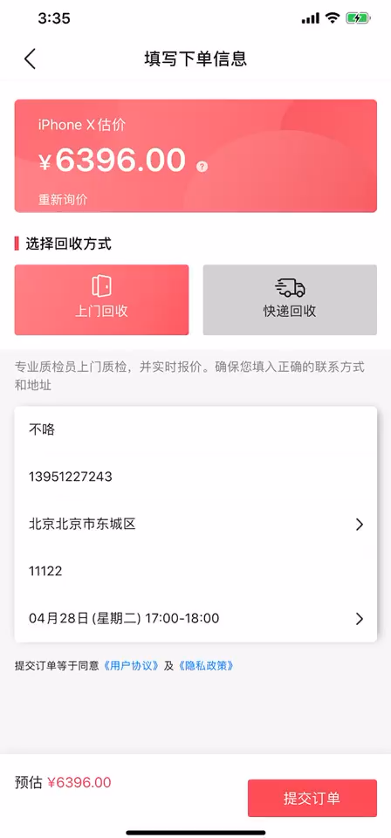
视频
选择预约时间：已经过了的时间应该不显示了吧
选择时间后弹窗自动消失
现在做的 就是不能选择过去的时间的

Slide 29
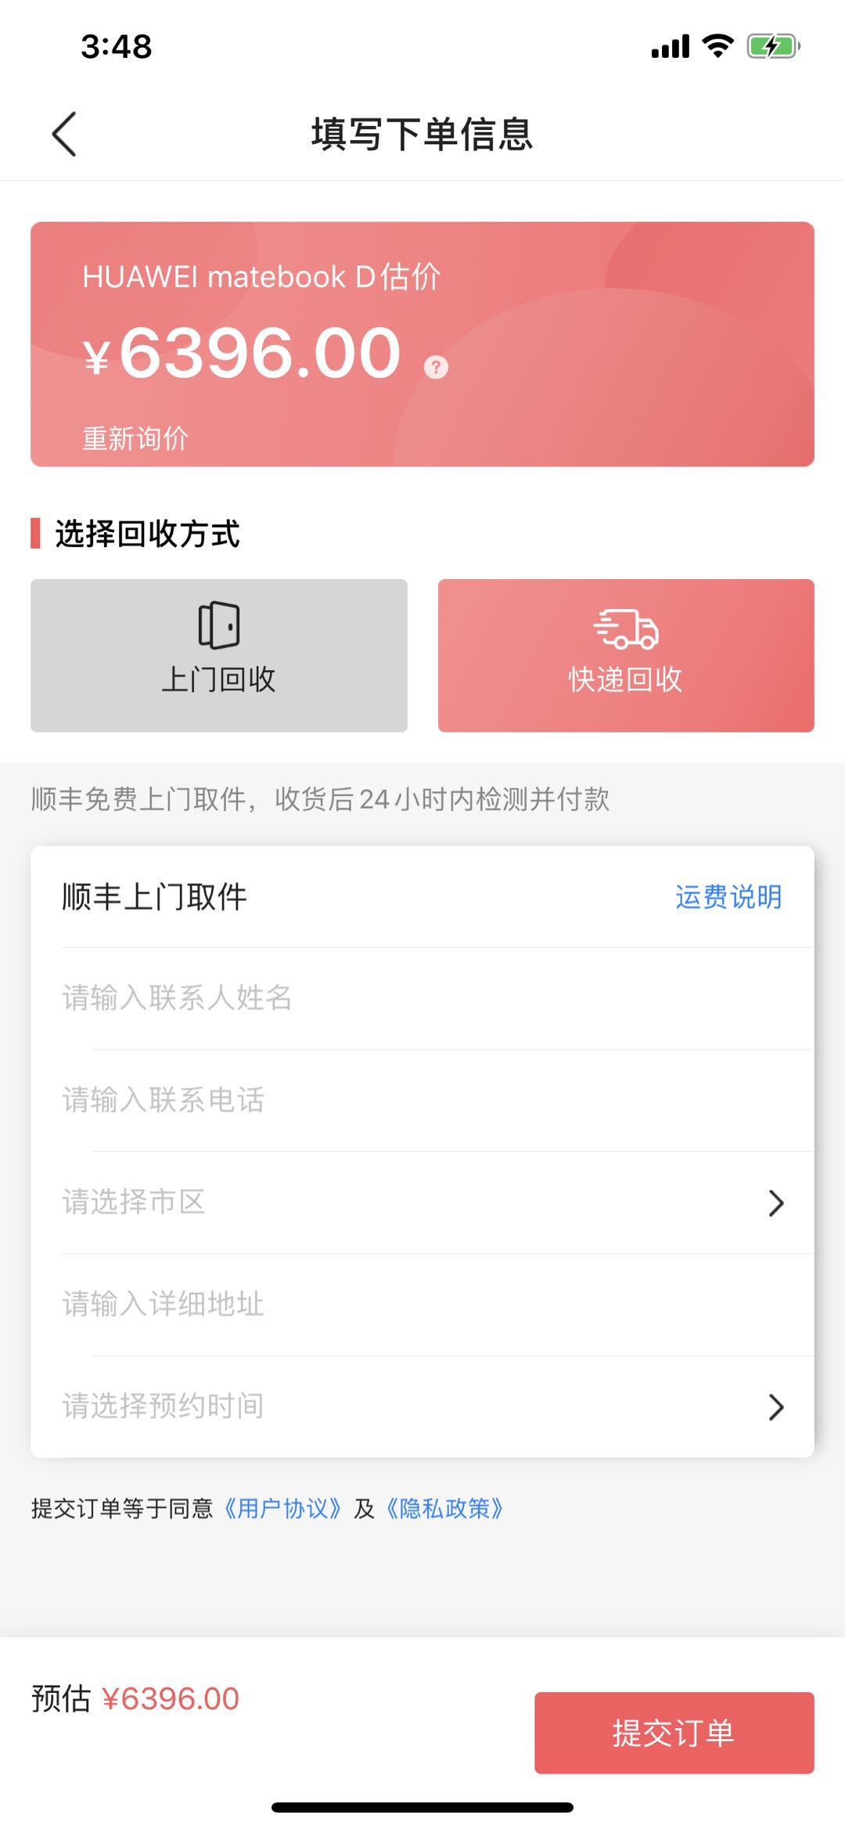
运费说明、用户协议和隐私政策点击没反应
已改

Slide 30
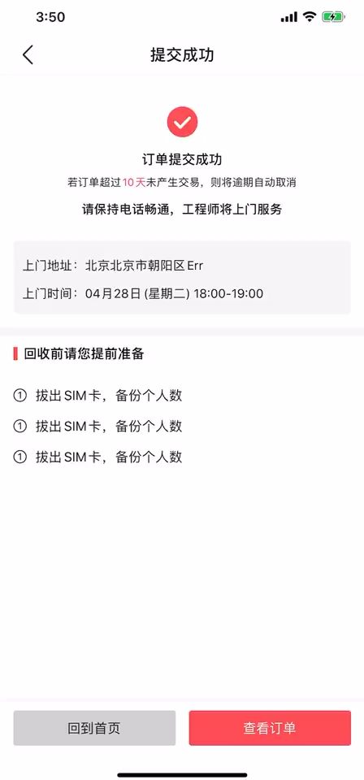
视频
提交订单后点击查看订单回到的是首页了
已改

Slide 31
卡包和电商问题一样
个人中心关于我们点不了
卡包功能暂未开放,具体时间问刘涛

Slide 32
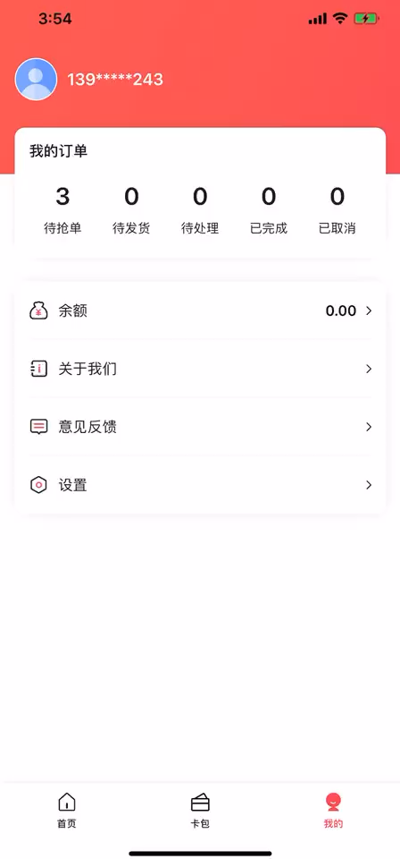
视频
个人信息修改完没更新
已改

Slide 33
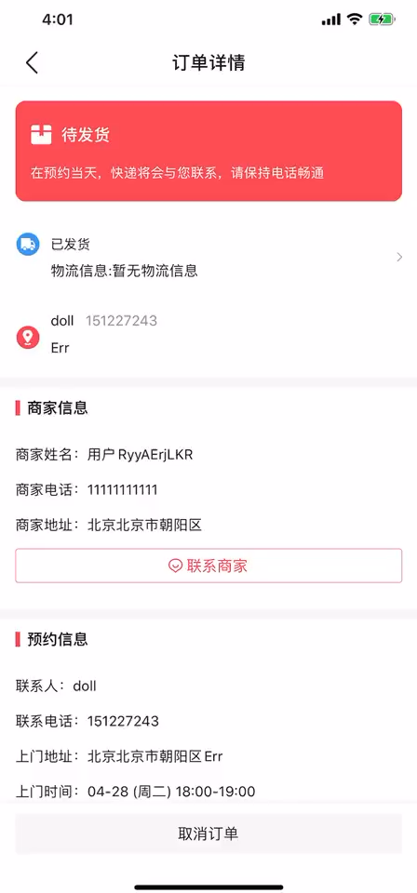
视频
物流信息点进去显示订单号等等是什么意思？没懂
物流下面一行显示的是我之前想的是收货地址，现在是发货地址吗？
地址显示不全
已改

Slide 34
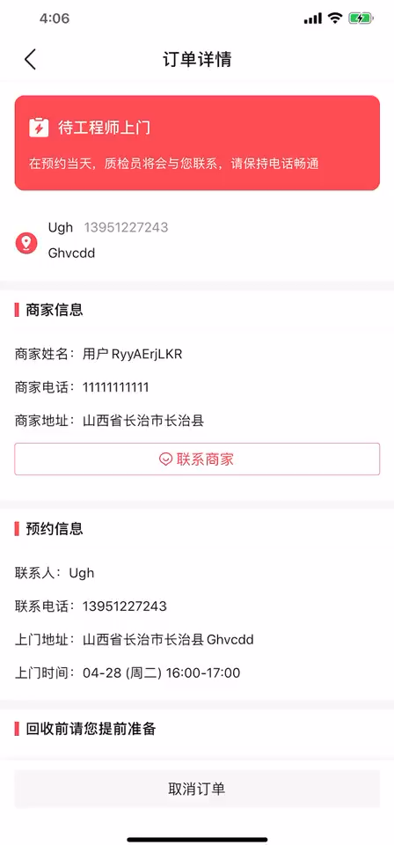
视频
取消订单
已改

Slide 35
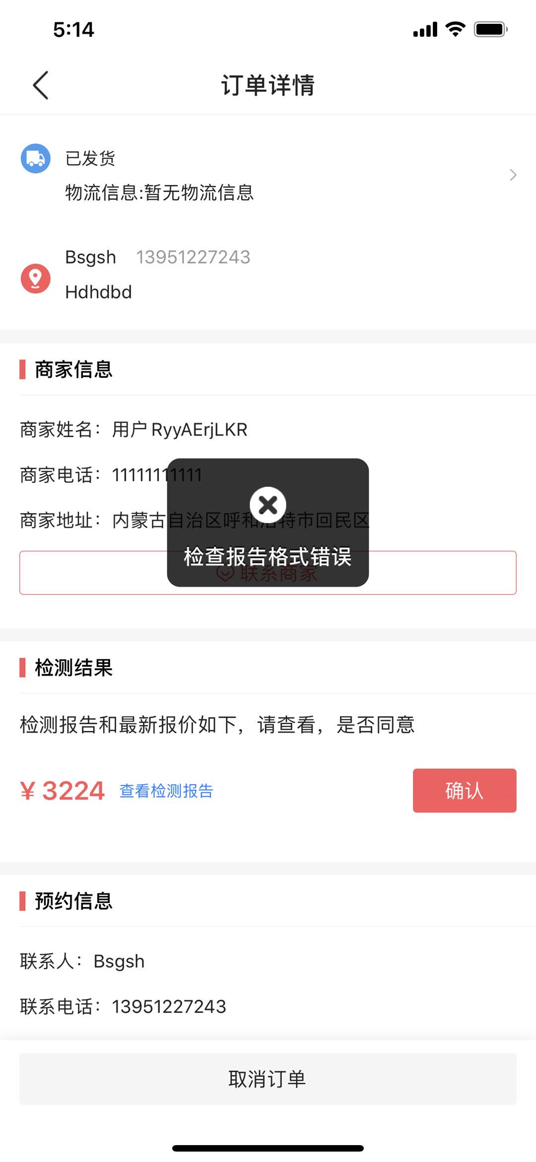
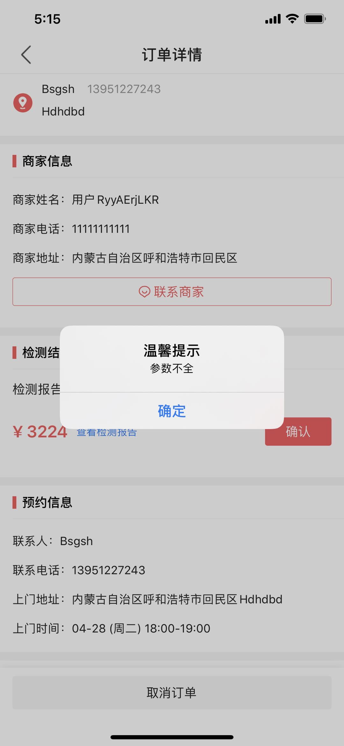
查看检测报告提示错误
点击确认报价和取消订单出右边弹窗
可能之前的检测报告数据返回的格式不对
确认报价和取消订单的bug已修改

